Slide 1


Random Forest
Projekt Wirtschaftsinformatik: Data Science für Web-Applikationen
Oleksandr Trunov
Universität Hamburg, Fakultät: Betriebswirtschaftslehre
Oleksandr Trunov |
17.04.2018
Random Forest |
Folie 1

Slide 2
Agenda
1 Einleitung
2 Entscheidungsbäume
3 Random Forest
3.1 Warum Random Forest
3.2 Was ist Random Forest
3.3 Wichtige Entscheidungen
Oleksandr Trunov |
17.04.2018
Random Forest |
Folie 2

Slide 3
Agenda
1 Einleitung
2 Entscheidungsbäume
3 Random Forest
3.1 Warum Random Forest
3.2 Was ist Random Forest
3.3 Wichtige Entscheidungen
Oleksandr Trunov |
17.04.2018
Random Forest |
Folie 3

Slide 4
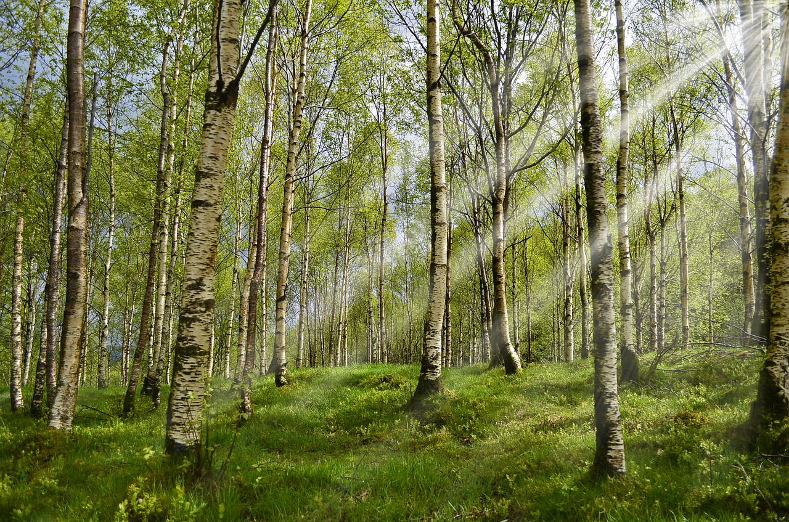
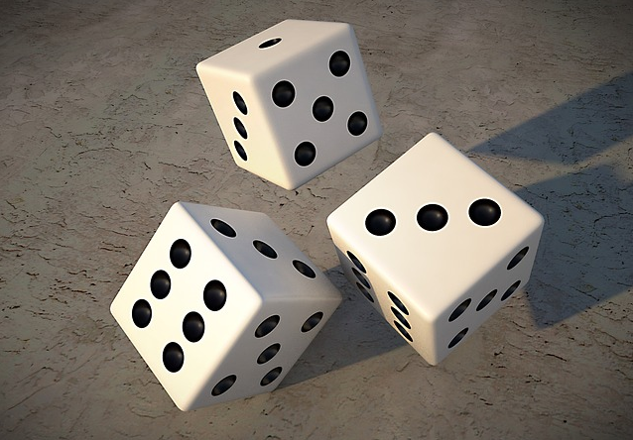
Einleitung
Random
Forest
Zufälligkeit in:
Data
In Splits (Spaltung)
- besteht aus mehreren Bäumen
Quelle: www.pixabay.com
Quelle: www.pixabay.com
Oleksandr Trunov |
17.04.2018
Random Forest |
Folie 4

Slide 5
Agenda
1 Einleitung
2 Entscheidungsbäume
3 Random Forest
3.1 Warum Random Forest
3.2 Was ist Random Forest
3.3 Wichtige Entscheidungen
Oleksandr Trunov |
17.04.2018
Random Forest |
Folie 5

Slide 6
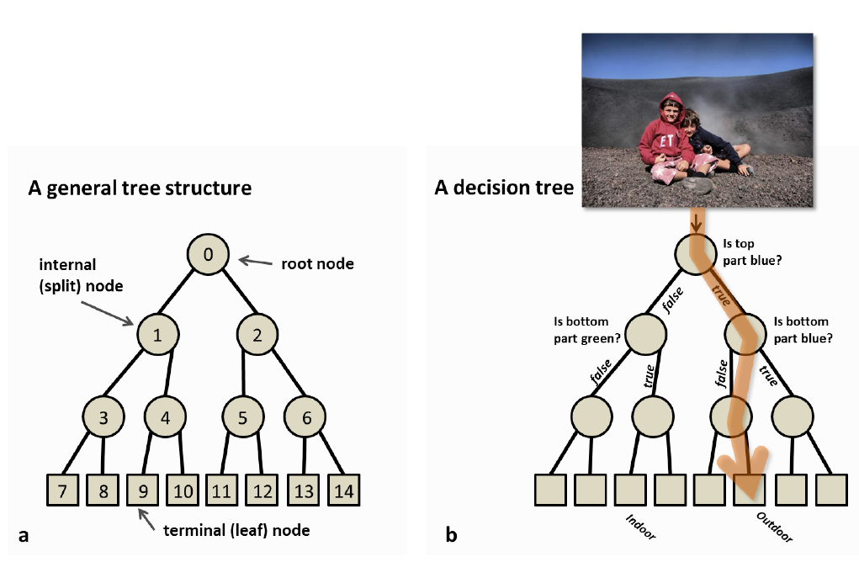
Entscheidungsbäume
Entscheidungsbaum – ist eine hierarchische Struktur von vernetzten Knoten, die die Daten aufspaltet.
Quelle: Criminisi, A., Shotton, J., & Konukoglu, E.: Decision forests: A unified framework for classification, regression, density estimation, manifold learning and semi-supervised learning, S. 6, 2012.
Oleksandr Trunov |
17.04.2018
Random Forest |
Folie 6

Slide 7
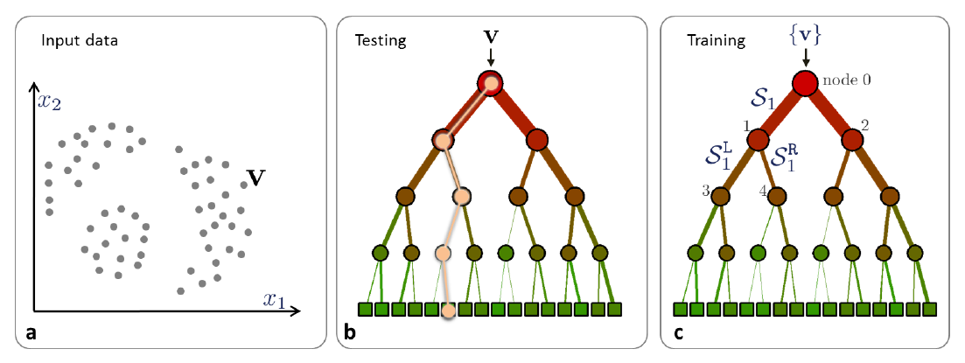
Entscheidungsbäume
Test Daten
X_{1 ,} X₂ – Zwei Demissionen, Attributen von Daten
V – Inputdaten Gesucht: f(v) = y
{V} – alle Testdaten
S = S^{L} U S^{R}
Quelle: Criminisi, A., Shotton, J., & Konukoglu, E.: Decision forests: A unified framework for classification, regression, density estimation, manifold learning and semi-supervised learning, S. 8, 2012.
Oleksandr Trunov |
17.04.2018
Random Forest |
Folie 7

Slide 8
Entscheidungsbäume
X₂
Nein
Ja
Farbcodierung von Testdaten (c)
Nein
> 50?
Ja
50
X₁
X₂
X₂
Nein
Ja
X₁
X₁
Oleksandr Trunov |
17.04.2018
Random Forest |
Folie 8

Slide 9
Entscheidungsbäume
X₂
p (c|v)
p (c|v)
8/11
_{oder ca. 73%}
?
p (c|v)
X₁
p (c|v) – Wahrscheinlichkeit (probability), dass das Element aus der Menge „v“ zur Klasee „c“(in diesem Fall zur roten Klasse) in der Realität gehört.
Oleksandr Trunov |
17.04.2018
Random Forest |
Folie 9

Slide 10
Agenda
1 Einleitung
2 Entscheidungsbäume
3 Random Forest
3.1 Warum Random Forest
3.2 Was ist Random Forest
3.3 Wichtige Entscheidungen
Oleksandr Trunov |
17.04.2018
Random Forest |
Folie 10

Slide 11
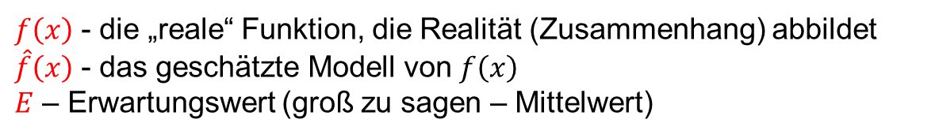

Warum Random Forest
Das Ziel der Schätzung: den gesamten Fehler bei der Schätzung (den mittleren quadratischen Vorhersagefehler) zu reduzieren.
Quelle: Hastie, Trevor, Robert Tibshirani, and Jerome Friedman. "Unsupervised learning." The elements of statistical learning. Springer, New York, NY, S. 485-585, 2009.
Gesamter Fehler = Verzerrung² + Varianz + unzerlegbarer Fehler
$$Err\left(x\right)=(E\left[\hat{f}\left(x\right)\right]−f\left(x\right))^{2}+E[\left(\hat{f}\left(x\right) −E\left[\hat{f}\left(x\right)\right])^{2}\right]+ σ_{e}^{2}$$
$f\left(x\right)$ - die „reale“ Funktion, die Realität (Zusammenhang) abbildet
$\hat{f}\left(x\right)$ - das geschätzte Modell von $f\left(x\right)$
$E$ – Erwartungswert (groß zu sagen – Mittelwert)
Oleksandr Trunov |
17.04.2018
Random Forest |
Folie 11

Slide 12
Warum Random Forest
Verzerrung-Varianz-Dilemma
Schätzfunktion mit der höheren Verzerrung
Verzerrung (eng. Bias) - ist der Fehler ausgehend von falschen Annahmen im Lernalgorithmus.
Es handelt sich um die falsche Annahmen über die Beziehungen zwischen Input- und Outputdaten (f(v) = y).
Als Folge: die Ergebnisse sind nicht repräsentativ, verzerrt, einseitig oder irreführend.
Varianz (Streuung) - ist der Fehler ausgehend von der Empfindlichkeit auf kleinere Schwankungen in den Trainingsdaten und stellt die Summe der quadratischen Abweichungen vom Mittelwert in einer Beobachtungsreihe.
Als Folge: höhere Schwankungen der Schätzwerten.
Wahrer Wert
Schätzfunktion mit der höheren Streuung
Oleksandr Trunov |
17.04.2018
Random Forest |
Folie 12

Slide 13
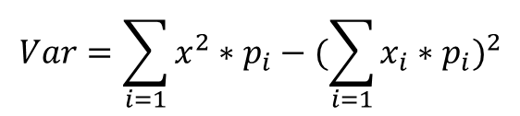
Warum Random Forest
Reale Werte/Klasse
Geschätzte Werte/Klasse aufgrund des Baums
- Höhe Varianz (Maß der Abweichung vom Mittelwert)
Var = E(x²) – (E(x))²
Lösung: die Kombination von mehreren zufällig angeordneten Entscheidungsbäumen
d.h. Forest
$$Var=\sum_{i=1}{x^{2}∗p_{i}−(\sum_{i=1}{x_{i}∗p_{i})^{2}}}$$
Oleksandr Trunov |
17.04.2018
Random Forest |
Folie 13

Slide 14
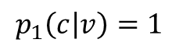
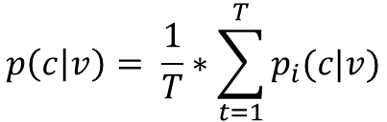
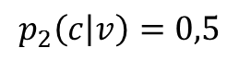
Warum Random Forest
Werte/Klasse aufgrund des 2-ten Baums
Reale Werte/Klasse
Werte/Klasse aufgrund des 1-ten Baums
t=1
t=2
$$p\left(c | v\right)= \frac{1}{T}∗\sum_{t=1}^{T}{p_{i}(c|v)}$$
Varianz sinkt, Bias steigt
$$p_{1}\left(c | v\right)=1$$
$$p_{2}\left(c | v\right)=0,5$$
Oleksandr Trunov |
17.04.2018
Random Forest |
Folie 14

Slide 15
Was ist Random Forest
Zufälligkeit in Aufspaltungen
Entscheidungsbaum
„Random“ Entscheidungsbaum
„Split point“ – Bestimmung aufgrund des Informationsnutzen (Entropie-Konzept)
Zufällige Aufspaltung
X₂
Nein
Ja
X₂
50
X₁
X₁
Oleksandr Trunov |
17.04.2018
Random Forest |
Folie 15

Slide 16
Was ist Random Forest
Zufälligkeit in Testdaten (Bagging Technik)
Um den maximalen Effekt der Zufälligkeit zu erreichen, werden die verschiedenen Bäumen im Forest mit den verschiedenen Testdatenmengen trainiert (wenn es möglich ist auch parallel).
v₁ v₂ v₃ v₄
Korrelation = 0
Oleksandr Trunov |
17.04.2018
Random Forest |
Folie 16

Slide 17
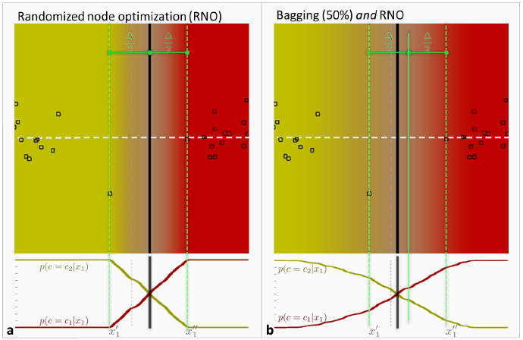
Was ist Random Forest
Zufälligkeit in Testdaten (Bagging Technik)
Ohne Zufälligkeit
Mit 50% der Zufälligkeit bei jedem Baum
D = 2
T = 400
Quelle: Criminisi, A., Shotton, J., & Konukoglu, E.: Decision forests: A unified framework for classification, regression, density estimation, manifold learning and semi-supervised learning, S. 40, 2012.
Oleksandr Trunov |
17.04.2018
Random Forest |
Folie 16

Slide 18
Was ist Random Forest
Zusätzlicher Vorteil (Big Data + Kreuzvalidierung)
Random Forest Pseudocode:
1. Zufällig d Attributen/Eigenschaften der Daten von m Attributen/Eigenschaften auszuwählen (mit der Bedingung, dass d << m gilt).
2. Aus den zufällig ausgewählten k Attributen/Eigenschaften wird die root-Knote ausgewählt.
Hier existieren verschiedene Vorgehensweise, z.B.:
- zufälliger Auswahl der root-Knote mit der weiteren Bestimmung von besseren root-Knoten zwischen Bäumen;
- aufgrund des Informationsnutzen (Entropy).
3. Aufspalten der Knote (siehe Punkt 2).
4. Die Punkten 1-3 werden so lange wiederholt bis die bestimmte L Anzahl der Knoten geschafft wird.
5. Die Punkten 1-4 werden so lange wiederholt bis die bestimmte T Anzahl der Bäumen geschafft wird.
Oleksandr Trunov |
17.04.2018
Random Forest |
Folie 17

Slide 19
Wichtige Entscheidungen
Offene Fragen:
Anzahl von Bäumen im Forest (T)
Anzahl der Klassen (C)
Anzahl von Knoten im Baum (D)
Oleksandr Trunov |
17.04.2018
Random Forest |
Folie 18

Slide 20
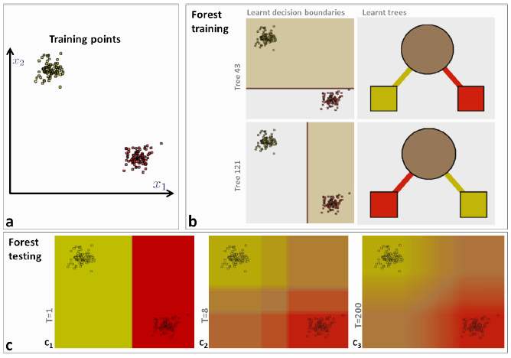
Wichtige Entscheidungen
Offene Fragen:
Anzahl von Bäumen im Forest (T) – je mehr desto besser
2D Raum mit Trainingsdaten
Verschiedene Bäume mit verschiedenen Aufspaltungen
Die Anzahl der Bäumen steigt von links nach rechts (von 1 bis 200)
Quelle: Criminisi, A., Shotton, J., & Konukoglu, E.: Decision forests: A unified framework for classification, regression, density estimation, manifold learning and semi-supervised learning, S. 26, 2012.
Oleksandr Trunov |
17.04.2018
Random Forest |
Folie 18

Slide 21
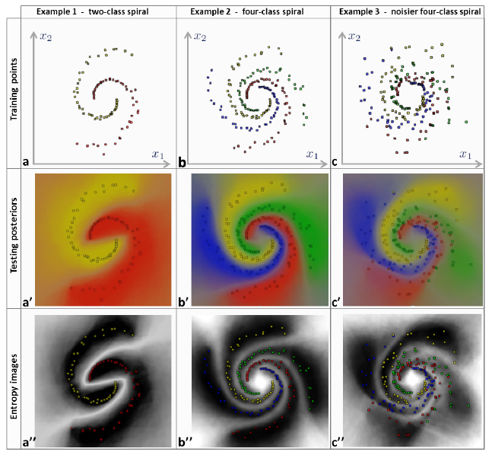
Wichtige Entscheidungen
Offene Fragen:
2. Anzahl der Klassen (C)
2 Klassen
4 Klassen
Zufällig gemischte 4 Klassen
(a`, b`, c`) Test
(a``, b``, c``) Entropy (Informationsinhalt)
Bei allen: T=200, D = 6
Quelle: Criminisi, A., Shotton, J., & Konukoglu, E.: Decision forests: A unified framework for classification, regression, density estimation, manifold learning and semi-supervised learning, S. 28, 2012.
Oleksandr Trunov |
17.04.2018
Random Forest |
Folie 18

Slide 22
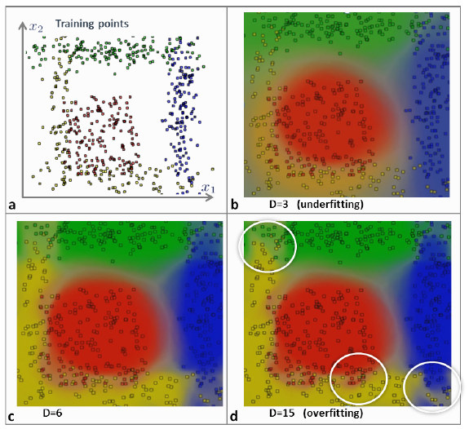
Wichtige Entscheidungen
Offene Fragen:
3. Anzahl von Knoten im Baum (D) – underfiting vs. overfiting
2D Raum mit Trainingsdaten
D=3, T = 200 (underfiting)
D=6, T = 200
D = 15, T = 200 (overfiting)
Quelle: Criminisi, A., Shotton, J., & Konukoglu, E.: Decision forests: A unified framework for classification, regression, density estimation, manifold learning and semi-supervised learning, S. 29, 2012.
Oleksandr Trunov |
17.04.2018
Random Forest |
Folie 18

Slide 23
Wichtige Entscheidungen
Vielen Dank für Ihre Aufmerksamkeit
Oleksandr Trunov |
17.04.2018
Random Forest |
Folie 18

